Slide 1
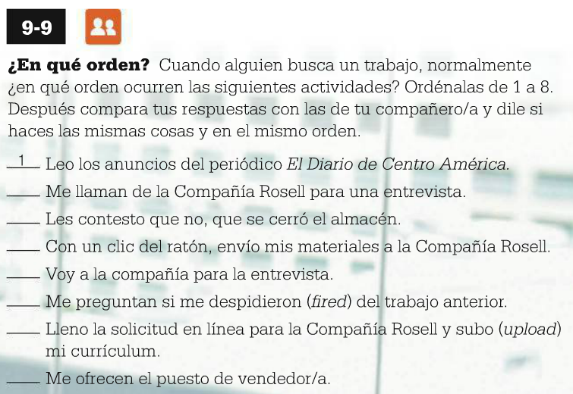

Slide 2
4
7
3
5
6
2
8

Slide 3
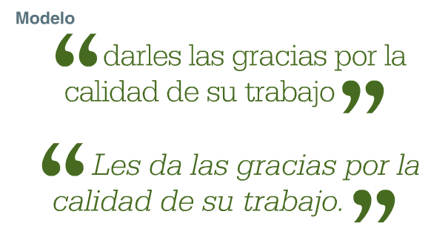
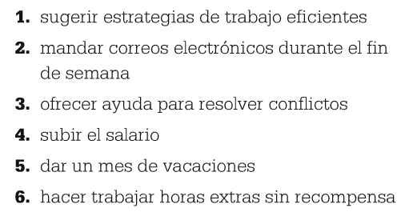
¿Qué hace la jefa ideal?
(…a los empleados)

Slide 4
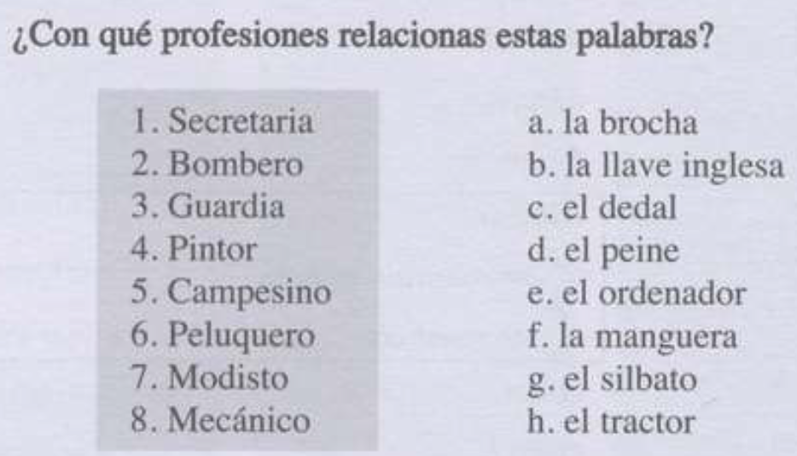

Slide 5
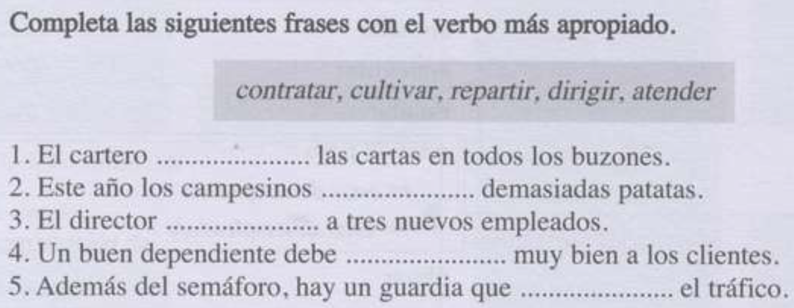

Slide 6
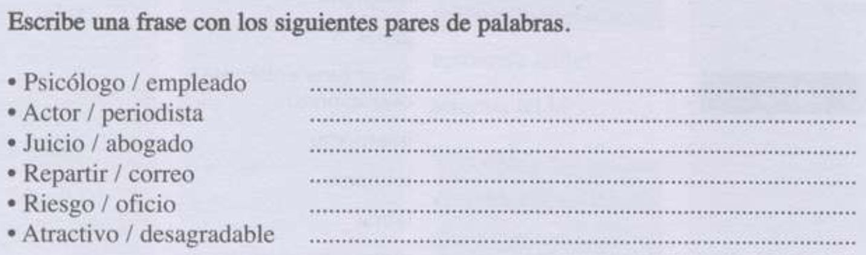

Slide 7
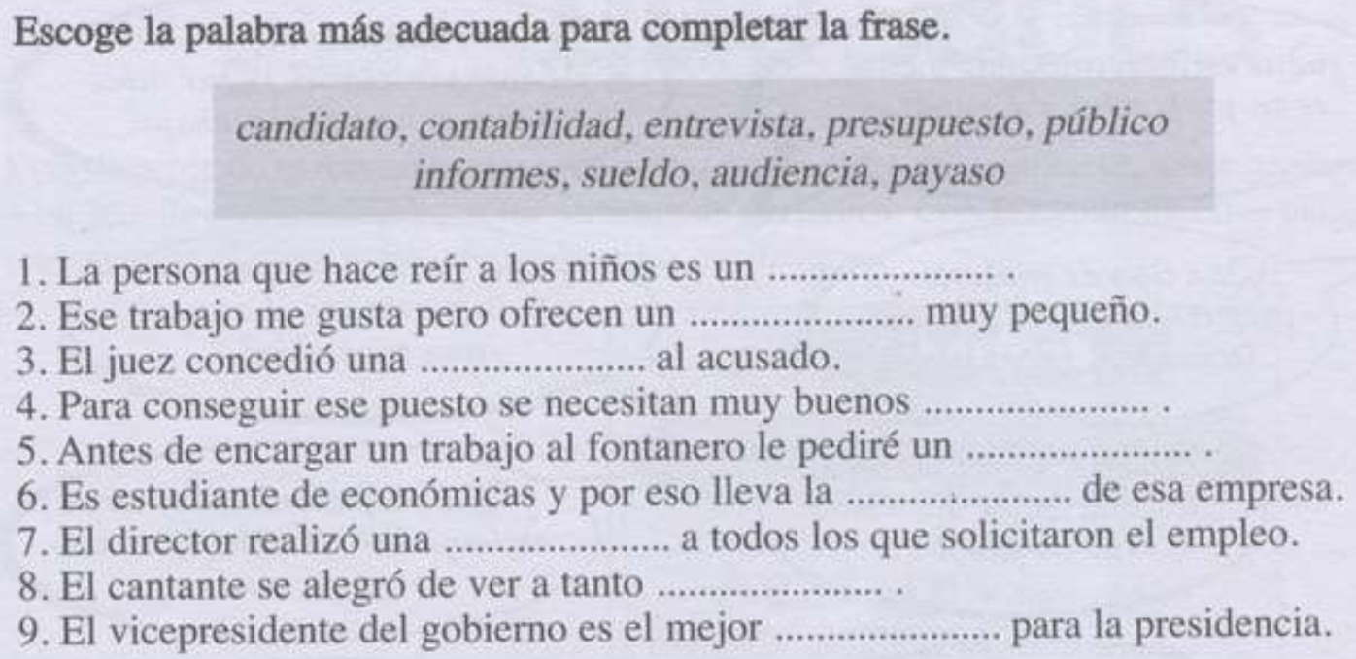

Slide 8
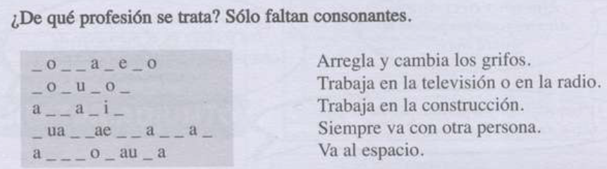

Slide 9
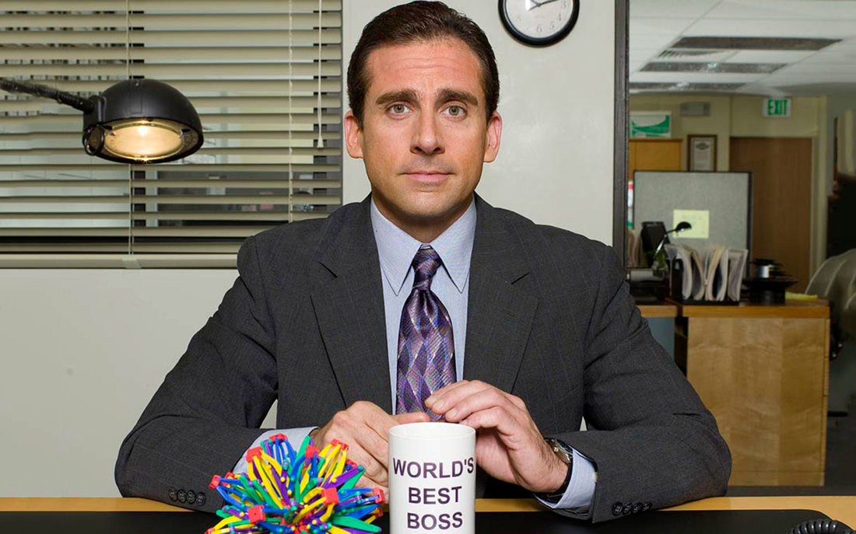
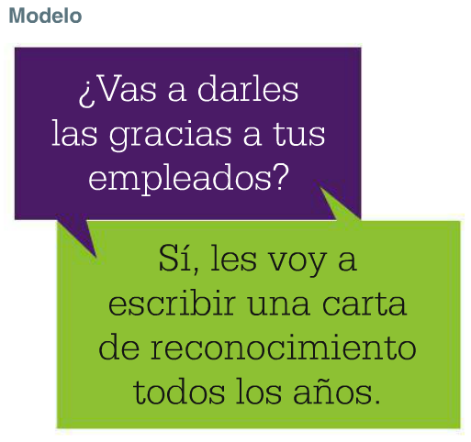
¿Vas a ser una buena jefa?
¿Vas a ... a tus empleados?

Slide 10
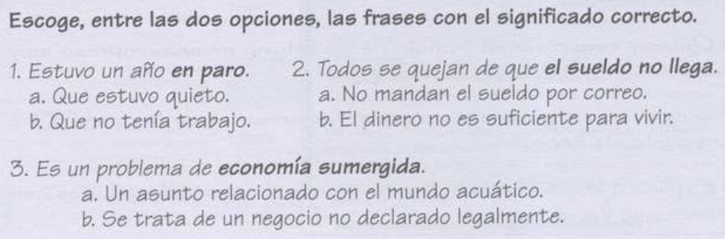
Expresiones

Slide 11
Expresiones

Slide 12
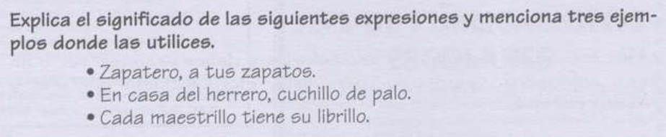
¿Qué crees que significa?

Slide 13
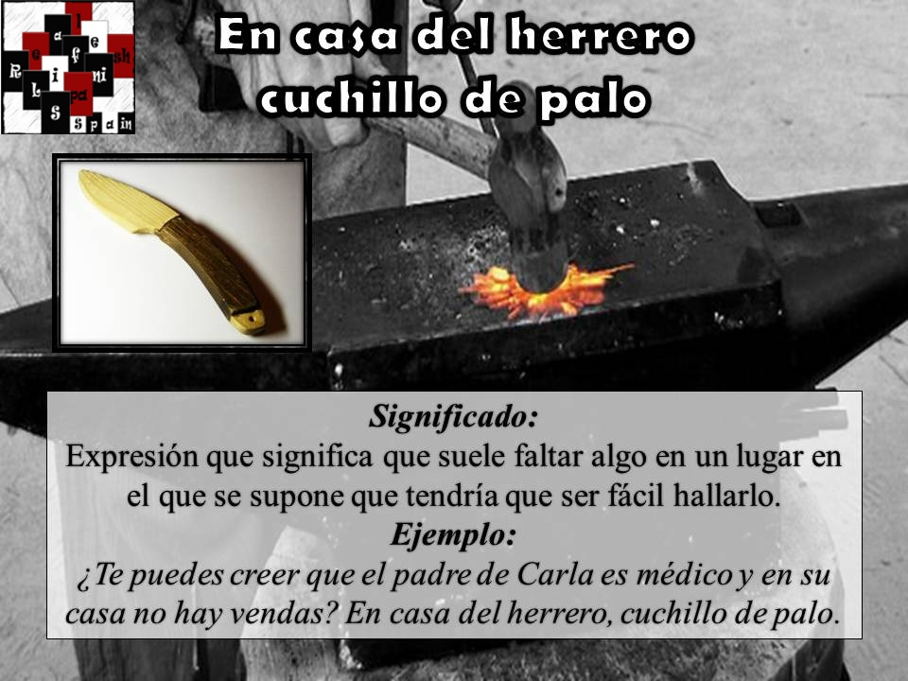
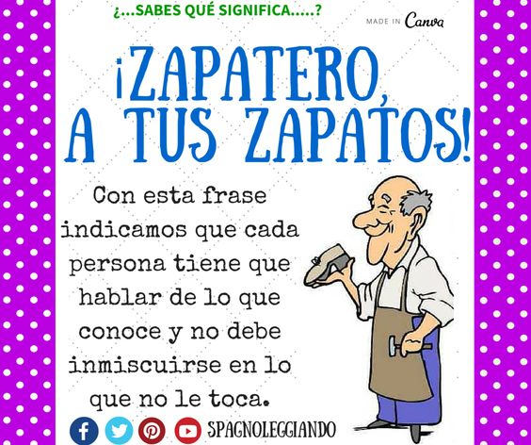

(Cada persona hace las cosas a su manera)

Slide 14
Tu primera entrevista de trabajo en español
Persona A:
jefe/a de personal
Persona B:
la persona que solicita el trabajo
1. Prepara tus respuestas para las preguntas (1-9) que tu compañero/a te va a preguntar. Decide si quieres aceptar el trabajo o no.
1. Prepara unas preguntas usando las frases 1-9. ¿Vas a usar tú o usted? Decide si quieres contratar a esa persona o no.
Nombre de la persona que solicita el puesto
Estudios
Lenguas que habla
Lugar donde trabaja ahora y responsabilidades
Experiencia anterior
Razones para querer trabajar en esta compañía
Fecha en que puede empezar a trabajar
Sueldo que desea ganar
Habilidades especiales

